Slide 1
光电效应现象
在光(包括不可见光)的照射下，从物体中发射出电子的现象叫光电效应；
发射出来的电子叫光电子。
产生光电效应的原因 ：金属中的自由电子从入射光中获
得足够的能量从金属中逸出。

Slide 2
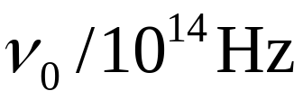
光电效应实验规律
规律1：任何一种金属都有一个极限频率（截止频率，红 限），入
射光的频率必须大于这个极限频率，才能产生光电效应。
几种纯金属的截止频率:
金属
铯 钠 锌 铱 铂
截止频率
4.545
5.50
8.065
11.53
19.29
所在波段
可见光红 可见光绿 近紫外 远紫外 远紫外

Slide 3
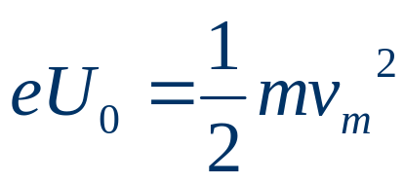
光电效应实验规律
遏止电压：使那些具有最大初动能的光电子到达阳极时速度恰好减为零所需要的反向电压。
遏止电压与最大初动能的关系：
规律2：光电子的最大初动能随着入射
光频率的增大而增大，并与
入射光频率成线性关系。
A
V

Slide 4

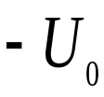


光电效应实验规律
光电效应的伏安特性：
A
V
饱和电流 ：当入射光强度一定时，当正向电压增大到一定程度 时，光电流强度不再增大，达到饱和值。
饱和电流值对应着单位时间发射的光电子数。
饱和电流值与入射光强度成正比。
规律3：在入射光频率大于截止频率的条件下，单位时间内发射光电子数与入射光强度成正比。

Slide 5
光电效应实验规律小结
规律1：任何一种金属都有一个极限频率（截止频率，红限），入射光的频率必须大于这个极限频率，才能产生光电效应。
规律2：光电子的最大初动能随入射光频率的增大而增大，并与入射光频率成线性关系。
规律3：在入射光频率大于截止频率的条件下，单位时间内发射的光电子数与入射光强度成正比。
规律4：入射光照射到金属上，光电子的发射几乎是瞬间的，一般
不超过10⁻⁹s

Slide 6
经典理论与实验规律的矛盾
光的波动理论对光能量的描述：
1、光的能量是连续的；
2、光的强度越大，光能越大，光的能量跟频率无关。
按波动理论得到的结果应该是：
1、不论什么频率的光，只要光的强度足够大，就应该发生光 电效应，不应存在截止频率。
2、入射光的强度越大，光的能量越大，则电子获得的能量就 越大，飞出的光电子的初动能就越大；光电子的初动能应与 入射光的频率无关。
3、光太弱时，要达到使光电子飞出的能量，要有一个能量积累的过程，不应瞬时发生。

Slide 7



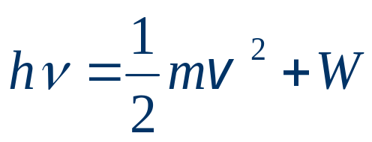
光子 逸出功 爱因斯坦方程
光子：光束可看作是以光速运动的粒子流，这些粒子称作光子；频率为 的光的每一光子能量为 ，它不能再分割，而只能整个地被吸收或产生出来。
逸出功：电子脱离金属表面时为克服表面阻力所需做的功叫逸出功逸出功跟金属材料有关，不同金属材料，其逸出功不同，对于一定金属来说逸出功是一定的。
几种金属的逸出功
金属
钠 铝 锌 铜 银 铂
2.28 4.08 4.31 4.70 4.73 6.35
逸出功
与材料有关
爱因斯坦光电方程：

Slide 8
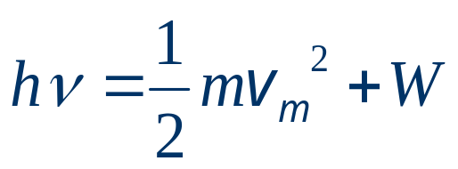

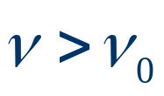
光子说对光电效应实验规律的解释
1、入射光子的能量必须大于逸出功W，才能发生光电效应。
截止频率决定于金属的逸出功
2、对于一定金属来说逸出功W是一定的，最大初动能与频率成线
性关系。
3、当入射光的频率大于截止频率时,入射光强度越大，光子数越多，则在单位时间内能够吸收光子获得能量的电子数越多，逸出的
光电子数就越多。
4、光子射至金属表面，一个光子携带的能量 将一次性被一个
电子吸收，若 ，电子立即逸出，无需时间积累（瞬时
性）.

Slide 9

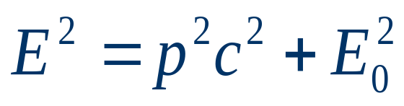

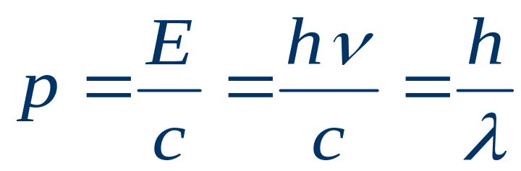
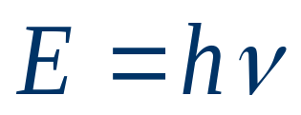
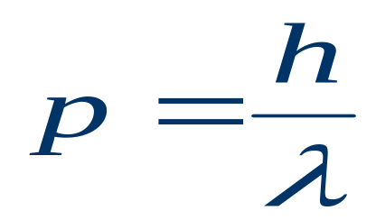
光的波粒二象性
（1）波动性： 光的干涉和衍射
（2）粒子性： （光电效应等）
相对论能量和动量关系
光子
描述光的
粒子性
描述光的
波动性

Slide 10
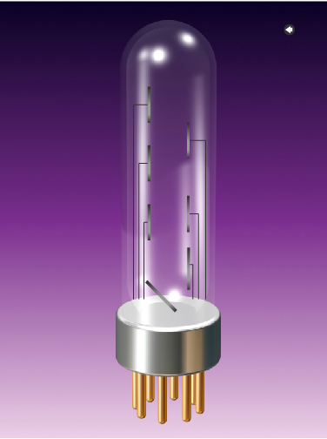
光电效应在近代技术中的应用
光控继电器、自动控制、
自动计数、自动报警等.
光控继电器示意图
光
放大器
接控件机构
光电倍增管

Slide 11
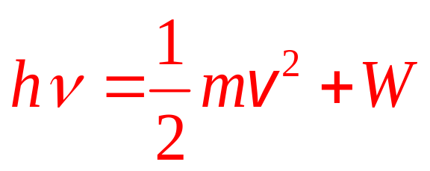

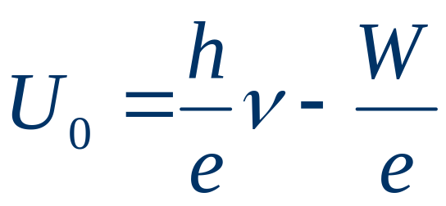
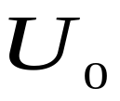

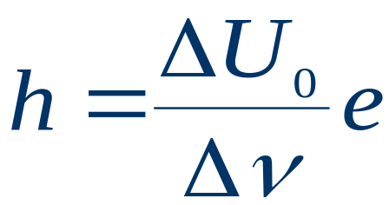

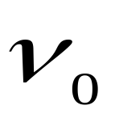
普朗克常数的测定
爱因斯坦方程
遏止电势差和入射光频率的关系

Slide 12

光电效应实验
用Ca阴极光电管做光电效应实验，用不同波长λ的单色光照射，测出相应电流的反向截止电压V₀，得到下列数据
照射波长λ /nm | 253.6 | 313.2 | 365.0 | 404.7
截止电压V₀ /V | 1.95 | 0.98 | 0.50 | 0.14
分析

Slide 13
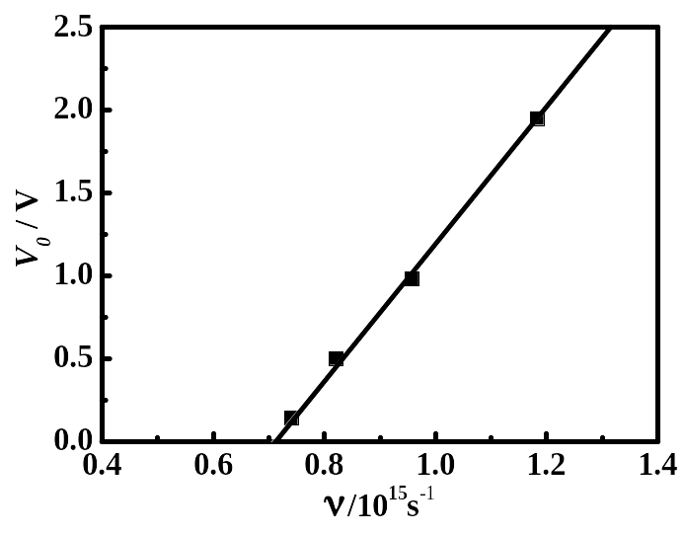

普朗克常数求解
将波长转换为频率，得到下列数据表并作图
照射频率ν/10¹⁵ s ⁻¹ | 0.741 | 0.822 | 0.958 | 1.183
截止电压V₀ /V | 0.14 | 0.50 | 0.98 | 1.95

Slide 14
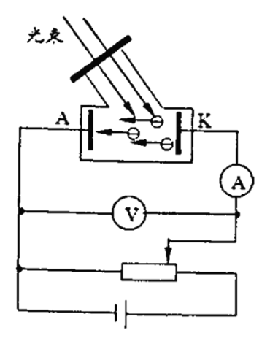
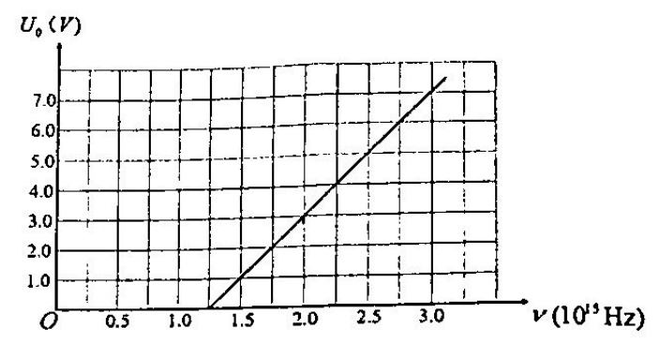
光电效应实验
如左图所示为光电效应实验装置图，金属K接电源正极，A接电源负极，当KA之间的反向电压等于遏止电势差U₀，电流表中读数刚好为零。
（1）设入射光频率为ν，金属逸出功为W，元电荷为e，普朗克常数为h，求遏止电势差U₀随入射光频率ν变化的关系式；
（2）若测得遏止电势差U₀随入射光频率ν变化关系如右图，求普朗克常数h、截止频率ν₀以及金属的逸出功W。

Slide 15
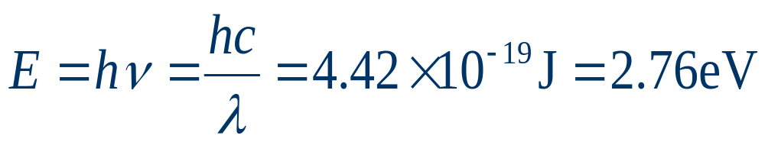
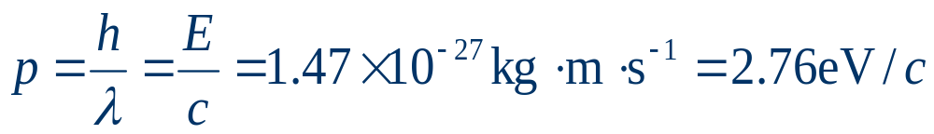
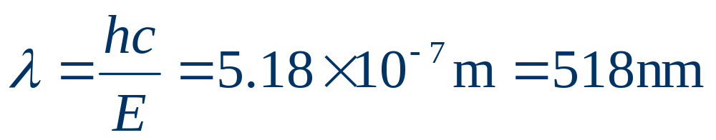
例 题
波长为450nm的单色光射到纯钠的表面上.
求 （1）这种光的光子能量和动量；
（2）光电子逸出钠表面时的动能；
（3）若光子的能量为2.40eV，其波长为多少？
解 （1）
（2）
（3）

Slide 16
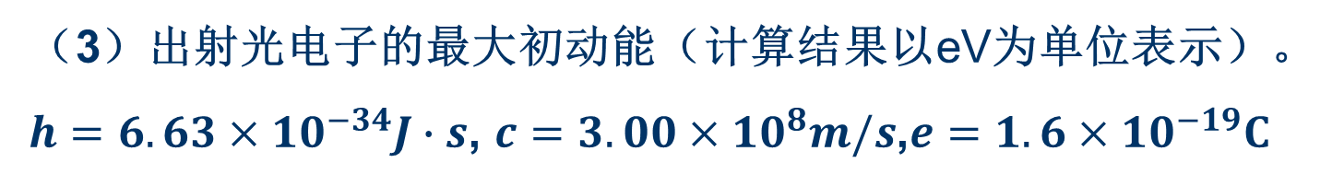
例 题
用波长为300nm的单色光射到金属钠的表面.已知金属钠的逸出功为2.46eV，求
（1）金属钠的截止频率；
（2）入射光子的能量（计算结果以eV为单位表示）；

Slide 17
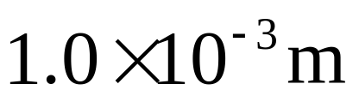
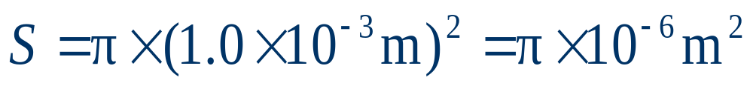
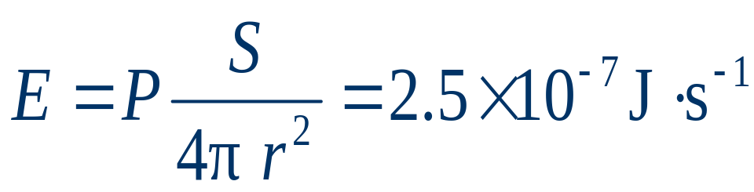
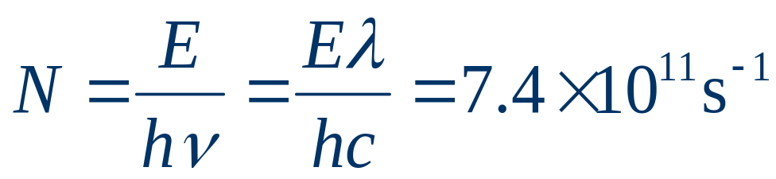
例 题
设有一半径为 的薄圆片，它距
光源1.0m . 此光源的功率为1W，发射波长为589nm
的单色光 . 假定光源向各个方向发射的能量是相同
的，试计算在单位时间内落在薄圆片上的光子数 .
解

Slide 18
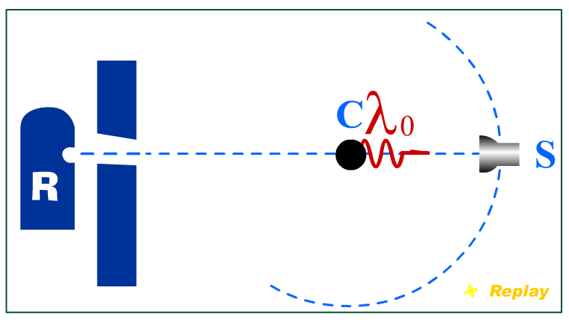
康普顿散射实验
1920年，美国物理学家康普顿在观察X射线被物质散射时，发现散射线中含有波长发生变化了的成分.
一 实验装置

Slide 19

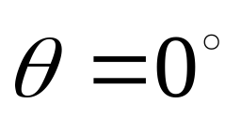

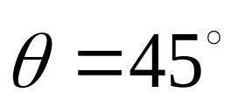

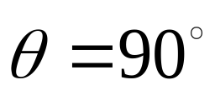
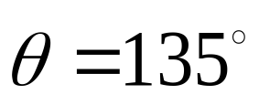


康普顿散射实验
二 实验结果
（相对强度）
在散射X 射线中除有与入射波长相同的射线外，还有波长比入射波长更长的射线 .
三 经典理论的困难
按经典电磁理论,单色电磁波作用在带电粒子上时,带电粒子以与入射电磁波相同的;频率做电磁振动,并辐射出同一频率的电磁波.
（波长）

Slide 20
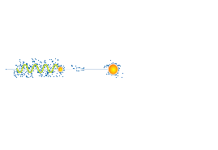
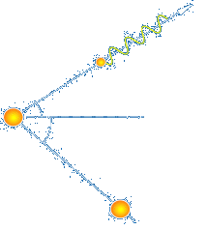



实验结果分析
1. 入射光子与外层电子弹性碰撞
受原子核束缚较弱
近似自由
外层
电子
静止 自由 电子
动能＜＜光子能量
近似静止
当入射光子与外层电子弹性
碰撞时,电子会获得一部分能
量,则碰撞后散射光子的能量
比入射光子的能量要小,即频
率变小,波长变长.
θ

Slide 21
实验结果分析
2. X 射线光子和原子内层电子相互作用
内层电子被紧束缚，光子相当于和整个原子发生碰撞。
光子质量远小于原子，碰撞时光子不损失能量，波长不变。
内层电子
波长不变的散射线
光子
外层电子
波长变大的散射线

Slide 22

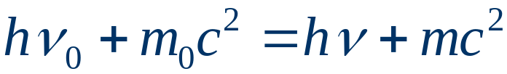
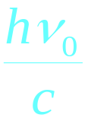

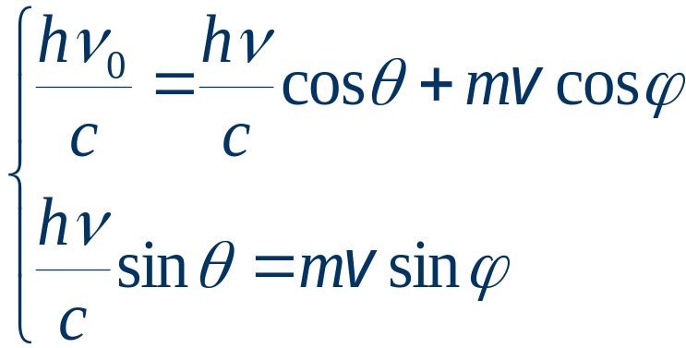




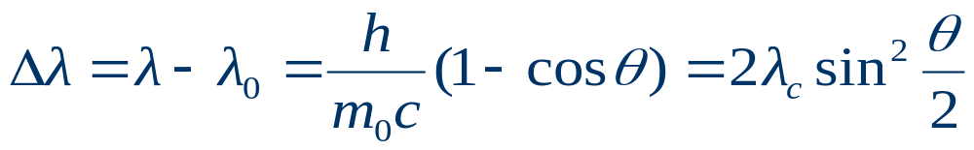

实验结果分析
能量、动量守恒
θ
所以，波长改变量
康普顿波长

Slide 23
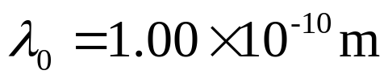

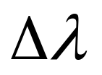
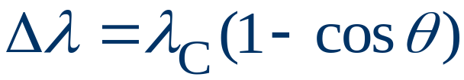
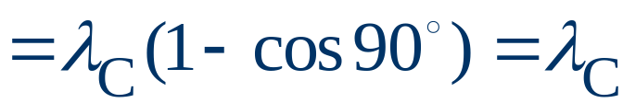
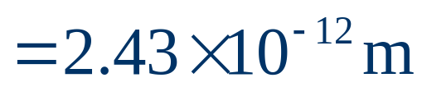
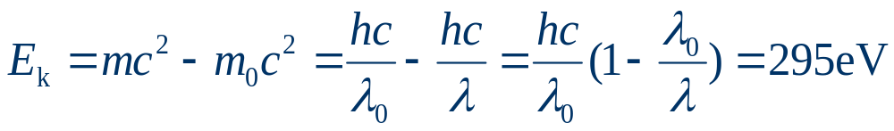
例 题
波长 的X射线与静止的自由电子作弹性碰撞, 在与入射角成 角的方向上观察, 问
（1）散射波长的改变量 为多少？
（2）反冲电子得到多少动能？
（3）在碰撞中，光子的能量损失了多少？
解（1）
（2） 反冲电子的动能
（3） 光子损失的能量＝反冲电子的动能

